Slide 1
※お申込みの際は必ず印刷の上この旅行条件書をお読みください。
＜本旅行条件書の意義＞
この書面は旅行業法第12条の4に定めるところの取引条件の説明書面及び同法第12条の5に定めるところの契約書面の一部となります。
1．募集型企画旅行契約
この旅行は（株）日本旅行（以下「当社」といいます）が企画・募集し実施する旅行であり、この旅行に参加されるお客様は当社と募集型企画旅行契約（以下「旅行契約」といいます。）を締結することになります。
旅行契約の内容・条件は、募集広告、パンフレット、本旅行条件書、本旅行出発前にお渡しする確定書面（最終旅行日程表）及び当社旅行業約款募集型企画旅行契約の部によります。
当社は、お客様が当社の定める旅行日程に従って運送・宿泊機関等の提供する運送・宿泊その他の旅行に関するサービス（以下「旅行サービス」といいます。）の提供を受けることができるように、手配し、旅程を管理することを引き受けます。 2．旅行のお申し込みと旅行契約の成立
<1>当社、<2>旅行業法で規定された「受託営業所」（以下<1><2>を併せて「当社ら」といいます。）にて当社所定の旅行申込書（以下「旅行申込書」といいます。）に所定の事項を記入の上、下記のお申込金又は旅行代金の全額を添えてお申し込みいただきます。申込金は「旅行代金」「取消料」「違約料」のそれぞれ一部又は全部として取扱います。また本項(3)に定めた旅行契約成立前に、お客様がお申し込みを撤回されたときは、お預かりしている申込金を全額払い戻します。
<2>
当社は、特約を結んだ場合を除き、契約責任者はその団体・グループを構成する旅行者（以下、「構成員」といいます。）の募集型企画旅行契約の締結に関する一切の代理権を有しているものとみなし、当該団体・グループに係る旅行業務に関する取引は、当該契約責任者との間で行います。
<3>
契約責任者は、当社が定める日までに、構成者の名簿を当社に提出しなければなりません。
<4>
当社は、契約責任者が構成員に対して現に負い、又は将来負うことが予測される債務又は義務については、何らの責任を負うものではありません。
<5>
当社は、契約責任者が団体・グループに同行しない場合、旅行開始後においては、あらかじめ契約責任者が選任した構成者を契約責任者とみなします。
3．ウエイティングの取扱い
お申し込みの段階で、満席、満室その他の理由で旅行契約の締結が直ちにできない場合は、当社らは、お客様の承諾を得て、お客様が「取消待ち」状態でお待ちいただける期限を確認した上で、お客様を「ウエイティングのお客様」として登録し、お客様の申し込みを受けられるよう努力することがあります。これを「ウエイティング登録」といいます。この場合でも当社らは申込金相当額を申し受けます。この時点では旅行契約は成立しておりません。なお、「当社らがお申し込みを承諾できる旨を通知する前にお客様よりウエイティング登録の解除のお申し出があった場合」又は「お待ちいただける期限までに結果としてお申し込みを承諾できなかった場合」は、当社らは当該申込金相当額を払戻しいたします。
本項（1）の場合における、ウエイティング登録にかかるコースの予約成立は、当社らがお客様の申し込みを承諾できる旨の通知を行い、当該通知がお客様に到達したときに成立するものとします。
お預かりした「申込金相当額」は予約成立となった時点で「申込金」として取扱います。
4．申込条件
18歳未満の方は、親権者の同意書が必要です。また、旅行開始時点で15歳未満の方は保護者の同行を条件とさせていただく場合があります。
ご参加にあたって特別の条件を定めた旅行について、参加者の性別、年齢、資格、技能その他の 条件が当社の指定する条件に合致しない場合は、お申し込みをお断りすることがあります。
健康を害している方、車椅子などの器具をご利用になっている方や心身に障がいのある方、食物アレルギー・動物アレルギーのある方、妊娠中の方、妊娠の可能性のある方、身体障害者補助犬 (盲導犬、聴導犬、介助犬)をお連れの方その他特別の配慮を必要とする方は、お申し込みの際に、 参加にあたり特別な配慮が必要となる旨をお申し出ください (旅行契約成立後にこれらの状態 になった場合も直ちにお申し出ください。)。あらためて当社からご案内申し上げますので旅行中に必要となる措置の内容を具体的にお申し出ください。
前号のお申し出を受けた場合、当社は、可能かつ合理的な範囲内でこれに応じます。これに際して、お客様の状況及び必要とされる措置についてお伺いし、又は書面でそれらを申し出ていただくことがあります。
当社は、旅行の安全かつ円滑な実施のために介助者又は同伴者の同行、医師の診断書の提出、コースの一部について内容を変更すること等を条件とすることがあります。また、お客様からお申し出いただいた措置を手配することができない場合は旅行契約のお申し込みをお断りし、又は旅行契約を解除させていただくことがあります。なお、お客様からのお申し出に基づき、当社がお客様のために講じた特別な措置に要する費用は原則としてお客様の負担とします。
お客様がご旅行中に疾病、傷害その他の事由により、医師の診断又は加療を必要とする状態になったと当社が判断する場合は、旅行の円滑な実施をはかるため必要な措置を取らせていただきます。これにかかる一切の費用はお客様のご負担となります。
お客様のご都合による別行動は原則としてできません。ただし、コースにより別途条件をお付けしてお受けすることがあります。
お客様のご都合により旅行の行程から離団される場合は、その旨および復帰の有無、復帰の予定日時等の書面による連絡が必要です。
お客様が他のお客様に迷惑を及ぼし、又は団体行動の円滑な実施を妨げるおそれがあると当社が判断する場合は、ご参加をお断りすることがあります。
お客様が暴力団員、暴力団準構成員、暴力団関係者、暴力団関係企業、又は総会屋その他の反社会的勢力であると認められる場合は、ご参加をお断りすることがあります。
お客様が当社らに対して暴力的な要求行為、不当な要求行為、取引に関して脅迫的な言動若しくは暴力を用いる行為又はこれらに準じる行為を行った場合はご参加をお断りすることがあります。
お客様が風説を流布し、偽計を用い若しくは威迫を用いて当社の信用を毀損し若しくは当社らの業務を妨害する行為又はこれらに準ずる行為を行った場合は、ご参加をお断りすることがあります。
その他当社らの業務上の都合があるときには、お申し込みをお断りする場合があります。
5．契約書面及び確定書面（最終旅行日程表）
当社らは第2項（3）に定める契約の成立後速やかに、お客様に旅行日程、旅行サービスの内容その他の旅行条件及び当社の責任に関する事項を記載した書面（以下「契約書面」といいます。）をお渡しします。契約書面はパンフレット、本旅行条件書により構成されます。
本項（1）の契約書面において旅行日程又は重要な運送・宿泊機関の名称が確定されない場合には、利用予定の宿泊機関及び表示上重要な運送機関の名称を限定して列挙した上で、契約書面のお渡し後、旅行開始日の前日（旅行開始日の前日から起算してさかのぼって7日目に当たる日以降のお申し込みに関しては旅行開始日）までに、これらの確定状況を記載した書面（以下「確定書面」といいます。）をお渡しいたします。
第2項(3)に定める契約の成立後に手配状況の確認を希望する問い合わせがあったときは、確定書面のお渡し前であっても当社らは手配状況についてご説明いたします。
当社が募集型企画旅行契約により手配し旅程を管理する義務を負う旅行サービスの範囲は、本項（1）の契約書面に記載するところによります。ただし、本項(2)の確定書面（最終旅行日程表）を交付した場合には、当該確定書面に記載するところによります。
6．旅行代金のお支払い期日
旅行代金は旅行開始日の前日から起算して、さかのぼって14日前に当たる日（以下「基準日」といいます。）よりも前にお支払いいただきます。
基準日以降にお申し込みされた場合は、申込時点又は旅行開始日前の当社らが指定する期日までにお支払いいただきます。
7．旅行代金の適用
参加されるお客様のうち、特に注釈のない場合、満12歳以上の方はおとな代金、満6歳以上（航空機利用コースは満3歳以上）12歳未満の方は、こども代金となります。
旅行代金はパンフレットに表示しています。出発日とご利用人数でご確認ください。
「お支払い対象旅行代金」は、募集広告又はパンフレットに「旅行代金として表示した金額」プラス「追加代金として表示した金額」マイナス「割引代金として表示した金額」をいいます。この合計金額は、第2項（1）の「申込金」、第13項（1）の「取消料」、第14項（1）の[2]の「違約料」、および第20項の「変更補償金」の額を算出する際の基準となります。
8．旅行代金に含まれるもの
旅行日程に明示した運送機関の運賃・料金（コースにより等級が異なります。別途明示する場合を除き普通席となります。）、宿泊費、食事料金、観光料金（入場・拝観・ガイド等）及び消費税等諸税・サービス料、空港施設使用料等。
添乗員が同行するコースでは、この他に添乗員経費、団体行動に必要な心付けを含みます。
パンフレットに「旅行代金に含まれるもの」として明示したその他の費用。
上記（1）～（3）についてはお客様のご都合により、一部利用されなくても払戻しはいたしません。
9．旅行代金に含まれないもの
第8項のほかは旅行代金に含まれません。その一部を例示します。
超過手荷物料金（規定の重量・容積・個数を超過する分について）
クリーニング・電報電話等通信料金、追加飲食等個人的性質の諸費用及びそれに伴う税・サービス料
旅行日程中の「自由行動」「自由見学」「別料金」「お客様負担」等と記載される箇所・区間の入場料金・交通費
1人部屋を使用される場合の追加代金
希望者のみ参加されるオプショナルツアー（別途料金の小旅行）の料金
お客様自身の希望により生ずる日程に含まれないその他の追加料金（入場料金、食事料金、交通費等）
ご自宅から発着地までの交通費・宿泊費
10．旅行契約内容の変更
当社は旅行契約の締結後であっても、天災地変、戦乱、暴動、運送・宿泊機関等の旅行サービス提供の中止、官公署の命令、当初の運行計画によらない運送サービスの提供その他の当社の関与し得ない事由が生じた場合において、旅行の安全かつ円滑な実施をはかるためやむを得ないときは、お客様にあらかじめ速やかに当該事由が関与し得ないものである理由及び当該事由との因果関係を説明して、旅行日程、旅行サービスの内容その他の旅行契約の内容（以下「契約内容」といいます。）を変更することがあります。ただし、緊急の場合において、やむを得ないときは、変更後に説明します。
11．旅行代金の額の変更
当社は旅行契約成立後であっても、次の場合には旅行代金を変更いたします。
利用する運輸機関の運賃・料金が、著しい経済情勢の変化等により、通常想定される程度を大幅に超えて増額又は減額される場合、当社はその増額又は減額される金額の範囲内で旅行代金の額を増額又は減額します。ただし、旅行代金を増額変更するときは、旅行開始日の前日から起算してさかのぼって15日目に当たる日より前にお客様にその旨を通知します。
当社は本項（1）の定める適用運賃・料金の大幅な減額がなされるときは、本項（1）の定めるところにより、その減少額だけ旅行代金を減額します。
第10項により契約内容が変更され、旅行実施に要する費用が増加又は減少したときは、当該旅行サービスを行っているにもかかわらず、運送・宿泊機関等の座席・部屋その他の諸設備の不足が発生したことによる変更の場合を除き、当社はその変更差額の範囲内で旅行代金の額を変更することがあります。ただし、当該契約内容の変更のためにその提供を受けなかった旅行サービスの提供に対して、取消料、違約料その他の既に支払い、又はこれから支払わなければならない費用はお客様の負担とします。
当社は運送・宿泊機関等の利用人員により旅行代金が異なる旨をパンフレット等に記載した場合において、旅行契約の成立後に、当社の責に帰すべき事由によらず当該利用人員が変更になったときは、パンフレット等に記載したところにより旅行代金の額を変更することがあります。
12.お客様の交替
お客様は、当社の承諾を得て旅行契約上の地位を別の方に譲渡することができます。この場合、当社所定の用紙に所定の事項を記入のうえ手数料（お一人様につき1,000円+消費税）とともに当社らに提出していただきます。（既に航空券等を発行している場合には、別途再発券等に関わる費用を請求する場合があります。）
旅行契約上の地位の譲渡は当社の承諾があった時に効力が生ずるものとし、以後、旅行契約上の地位を譲り受けた方は、お客様の当該旅行契約に関する一切の権利及び義務を継承するものとします。なお、当社は交替をお断りする場合があります。
13．お客様による旅行契約の解除
【1】旅行開始前
お客様は、いつでも以下の表で定める取消料をお支払いいただくことにより、旅行契約を解除することができます。なお、表でいう「旅行契約の解除期日」とは、お客様がお申込みの営業所の営業日・営業時間内に解除する旨をお申し出いただいた時を基準とします。
表）①取消料
旅行契約の解除期日 取消料（おひとり）
旅行開始日の前日から起算してさかのぼって 右記日帰り旅行以外 日帰り旅行（夜行含む）
[1]21日前に当たる日以前の解除 無 料 無 料
[2]20日前に当たる日以降の解除（[3]～[7]を除く） 旅行代金の20％ 無 料
[3]10日前に当たる日以降の解除（[4]～[7]を除く） 旅行代金の20％ 旅行代金の20％
[4]7日前に当たる日以降の解除（[5]～[7]を除く） 旅行代金の30％ 旅行代金の30％
[5]旅行開始の前日の解除 旅行代金の40％ 旅行代金の40％
[6]旅行開始の当日の解除（[7]を除く） 旅行代金の50％ 旅行代金の50％
[7]旅行開始後の解除または無連絡不参加 旅行代金の100％ 旅行代金の100％
【宿泊のみご予約になった場合】
予約を取り消された場合は、クーポン発行店で、旅行代金に対して、次の率による取消料をいただき残額を払い戻します。払い戻しについては、宿泊日から1ヶ月以内にお申し出ください。
宿泊当日、券面人員が減少した場合は、ご宿泊の施設にて証明をお受けいただきます。この場合、お申し込みの営業所で所定の払い戻しをいたします。
ただし、宿泊のみであっても、特定の施設又は特定日（年末年始、ゴールデンウイーク等）の場合は別途定める取消料が適用になります。
（詳細はパンフレットまたはこちらをご覧ください）
表）②取消料（宿泊のみご予約になった場合）
旅行開始後の解除
または無連絡不参加 当日 前日 2～3日前 4～5日前 6～7日前 8～20日前
1～14名 100% 50% 20% 無料
15～30名 100% 50% 20% 無料
31名以上 100% 50% 30% 10%
【個人包括旅行運賃の航空券を利用したご予約になった場合】
航空会社が設定する航空券を利用する国内募集型企画旅行契約であって、契約書面において当該航空券が利用されること、航空会社の名称、当該航空券に関して航空会社が定める取消手数料、違約料、払戻手数料、その他航空運送契約の解除に要する費用の条件及び金額を明示したもの。
表3）取消料（個人包括旅行運賃を利用したご予約になった場合）
旅行契約の解除期日 取消料（おひとり）
旅行開始日の前日から起算してさかのぼって
① 21日前に当たる日以前の解除 旅行契約解約時の航空券取消料等の額以内
② 20日目に当たる日以降の解除 （③～⑦を除く）旅行代金の20％または旅行契約解約時の航空券取消料等とのいずれか大きい額以内
③ 10日目前に当たる日以降の解除 （④～⑦を除く）旅行代金の20％または旅行契約解約時の航空券取消料等とのいずれか大きい額以内
④ 7日目前に当たる日以降の解除 （⑤～⑦を除く）旅行代金の30％または旅行契約解約時の航空券取消料等とのいずれか大きい額以内
⑤ 旅行開始の前日の解除 （⑥～⑦を除く）旅行代金の40％または旅行契約解約時の航空券取消料等とのいずれか大きい額以内
⑥ 旅行開始の当日の解除 （⑦を除く）旅行代金の50％または旅行契約解約時の航空券取消料等とのいずれか大きい額以内
⑦ 旅行開始後の解除または無連絡不参加 旅行代金の100％
注）本項(1)の①の「旅行代金」とは第7 項(3)の「お支払対象旅行代金」をいいます。②お客様のご都合で出発日、コース、宿泊施設等を変更される場合にも旅行費用全額に対して本項（1）の①の取消料が適用されます。
③お客様は次に掲げる場合において、取消料を支払うことなく旅行契約を解除することができます。
ア.
第10 項に基づき契約内容が変更されたとき、ただしその変更が第20 項の表左欄に掲げるもの、その他の重要なものであるときに限ります。
イ.
第11 項①の規定に基づいて旅行代金が増額されたとき。
ウ.
天災地変、戦乱、暴動、運送・宿泊機関等の旅行サービス提供の中止、官公署の命令その他の事由が生じた場合において、旅行の安全かつ円滑な実施が不可能となり、又は不可能となる可能性が極めて大きいとき。
エ.
当社らがお客様に対し、第5 項に定める期日までに、確定書面（最終旅行日程表）をお渡ししなかったとき。
オ.
当社の責に帰すべき事由により、契約書面に記載した旅行日程に従った旅行の実施が不可能となったとき。
④当社らは、本項(1)の①により旅行契約が解除されたときは、既にお支払いいただいている旅行代金（又は申込金）から所定の取消料を差引いた残額を払い戻します。申込金のみで取消料がまかなえないときは、その差額を申し受けます。またご参加のお客様からは1室利用人数の変更に対する差額が発生する場合、その差額代金をそれぞれいただきます。
⑤当社らは本項(1)の③により旅行契約が解除されたときは、既にお支払いいただいている旅行代金（又は申込金）の全額を払い戻します。
(2) 旅行開始後
①旅行開始後において、お客様のご都合により途中で旅行契約を解除又は一時離脱された場合は、お客様の権利放棄とみなし、一切の払い戻しをいたしません。
②お客様の責に帰さない事由により最終旅行日程表に従った旅行サービスの提供が受けられない場合には、お客様は取消料を支払うことなく当該不可能となった旅行サービス提供に係わる部分の契約を解除することが出来ます。この場合において、当社は、旅行代金のうちお客様が当該受領することができなくなった部分に係る金額から当該旅行サービスに対して取消料、違約料その他の既に支払い、又はこれから支払わなければならない費用に係る金額（当社の責に帰すべき事由によるものでない場合に限ります。）を差し引いたものをお客様に払い戻します。
14．当社による旅行契約の解除
【1】旅行開始前
当社は、次に掲げる場合において、お客様に理由を説明して、旅行開始前に旅行契約を解除することがあります。
ア.
お客様が、当社があらかじめ明示した性別、年齢、資格、技能その他の参加旅行者の条件を満たしていないことが明らかになったとき。
イ.
お客様が病気、必要な介助者の不在その他の事由により、当該旅行に耐えられないと認められるとき。
ウ.
お客様が他のお客様に迷惑を及ぼし、又は団体旅行の円滑な実施を妨げるおそれがあると認められるとき。
エ.
お客様が、契約内容に関し合理的な範囲を超える負担を求めたとき。
オ.
お客様の人数がパンフレットに記載した最少催行人員に達しなかったとき。この場合、当社は旅行開始日の前日から起算してさかのぼって13日目（日帰り旅行にあっては3日目）にあたる日より前に旅行を中止する旨をお客様に通知します。
カ.
スキーを目的とする旅行における降雪量の不足のように、当社があらかじめ明示した旅行条件が成就しないとき、あるいはそのおそれが極めて大きいとき。
キ.
天災地変、戦乱、暴動、運送・宿泊機関等のサービス提供の中止、官公署の命令その他の当社の関与し得ない事由が生じた場合において、契約書面に記載した旅行日程に従った旅行の安全かつ円滑な実施が不可能となり、又は不可能となるおそれが極めて大きいとき。
お客様が第6項に定める期日までに旅行代金を支払わなかったときは、当社は当該期日の翌日においてお客様が旅行契約を解除したものとします。この場合において、お客様は当社に対して、第13項（1）の[1]に定める取消料に相当する額の違約料をお支払いいただきます。
お客様が第4項（10）から（12）に該当することが判明したとき。
【2】旅行開始後
当社は、次に掲げる場合において、旅行開始後であっても旅行契約の一部を解除することがあります。
ア.
お客様が病気、必要な介助者の不在その他の事由により旅行の継続に耐えられないとき。
イ.
お客様が旅行を安全かつ円滑に実施するための添乗員その他の者による当社の指示に従わないとき、又はこれらの者又は同行する他の旅行者に対する暴行又は脅迫などにより団体行動の規律を乱し、当該旅行の安全かつ円滑な実施を妨げるとき。
ウ.
天災地変、戦乱、暴動、運送・宿泊機関等の旅行サービス提供の中止、 官公署の命令その他の当社の関与し得ない事由が生じた場合において、旅行の継続が不可能となったとき。
当社が本項（2）の[1]の規定に基づいて旅行契約を解除したときは、当社とお客様との間の契約関係は、将来に向かってのみ消滅します。すなわち、お客様が既に提供を受けた旅行サービスに関する当社の債務については、有効な弁済がなされたものとします。また、この場合において、当社は、旅行代金のうちお客様がいまだその提供を受けていない旅行サービスに係わる部分に係る金額から、当該旅行サービスに対して取消料、違約料その他の既に支払い、又はこれから支払わなければならない費用に係る金額を差し引いたものをお客様に払い戻します。
当社は、本項（2）[1]のア、ウの規定によって旅行開始後に旅行契約を解除したときは、お客様のご依頼に応じてお客様のご負担で出発地に戻るために必要な旅行サービスの手配を引き受けます。
お客様が第4項（10）から（12）に該当することが判明したとき。
15．旅行代金の払い戻し
当社は、第11項の規定により旅行代金が減額された場合又は第13項及び第14項の規定により旅行契約が解除された場合において、お客様に払い戻すべき金額が生じたときは、旅行開始前の解除による払い戻しにあっては解除の翌日から起算して7日以内に、減額又は旅行開始後の解除による払い戻しにあっては契約書面に記載した旅行終了日の翌日から起算して30日以内にお客様に対し当該金額を払い戻します。
16．旅程管理
当社はお客様の安全かつ円滑な旅行の実施を確保するため、お客様に対し次に掲げる業務を行ないます。当社がお客様とこれと異なる特約を結んだ場合にはこの限りではありません。
お客様が旅行中、旅行サービスを受けることが出来ないおそれがあると認められるときは、旅行契約に従った旅行サービスの提供を確実に受けられるために必要な措置を講じます。 ただし、本項(6)の個人旅行プランを除きます。
本項(1)[1]の措置を講じたにもかかわらず、旅行内容の変更をせざるを得ない場合において、旅行日程を変更するときは、変更後の旅行日程が当初の旅行日程の趣旨にかなうものとなるよう努めます。
お客様は、旅行開始後旅行終了までの間において団体で行動していただくときは、旅行を安全かつ円滑に実施するための当社の指示に従っていただきます。
【添乗員同行プラン】
添乗員同行表示コースには、全行程に添乗員が同行し、本項(1)に掲げる業務その他当該旅行に付随して当社が必要と認める業務の全部又は一部を行ないます。添乗員の業務は原則として8時から20時までとします。
【現地添乗員同行プラン】
現地添乗員同行表示コースには、原則として旅行目的地の到着から出発まで現地添乗員が同行します。現地添乗員の業務範囲は本項（3）における添乗員の業務に準じます。
【現地係員案内プラン】
現地係員案内表示コースには、添乗員は同行いたしませんが、当社は現地において当社が手配を代行させる者により、本項(1)に掲げる業務その他当該旅行に付随して当社が必要と認める業務の全部又は一部を行なわせ、その者の連絡先は最終旅行日程表等の確定書面に明示します。
【個人旅行プラン】
個人旅行プランには添乗員は同行いたしません。お客様が旅行サービスの提供を受けるために必要なクーポン類をご出発前にお渡しいたしますので、旅行サービスの提供を受けるための手続きはお客様自身で行っていただきます。
17．当社の責任及び免責事項
当社は、旅行契約の履行に当たって、当社又は手配代行者が故意又は過失によりお客様に損害を与えたときは、その損害を賠償する責に任じます。ただし損害発生の翌日から起算して2年以内に当社に対して通知があったときに限ります。
例えば、お客様が次に掲げるような事由により損害をこうむられても、当社は本項（1）の責任を負いかねます。ただし、当社又は当社の手配代行者の故意又は過失が証明されたときは、この限りではありません。
[1]
天災地変、戦乱、暴動又はこれらのために生ずる旅行日程の変更もしくは旅行の中止
[2]
運送、宿泊機関等の事故もしくは火災により発生する損害
[3]
運送、宿泊機関等のサービス提供の中止又はこれらのために生じる旅行日程の変更もしくは旅行の中止
[4]
官公署の命令等によって生じる旅行日程の変更、旅行の中止
[5]
自由行動中の事故
[6]
食中毒
[7]
盗難
[8]
運送機関の遅延、不通、スケジュール変更、経路変更など、又はこれらによって生ずる旅行日程の変更もしくは目的地滞在時間の短縮
当社は、手荷物について生じた本項（1）の損害については、同項の規定にかかわらず、損害発生の翌日から起算して14日以内に当社に対して通知があったときに限り、お客様1名につき15万円（当社に故意又は重大な過失がある場合を除きます。）を限度として賠償します。
18．お客様の責任
お客様の故意又は過失、法令、公序良俗に反する行為、もしくはお客様が当社約款の規定を守らないことにより当社が損害を被ったときは、当社はお客様から損害の賠償を申し受けます。
お客様は、募集型企画旅行契約を締結するに際しては、当社から提供された情報を活用し、お客様の権利義務その他の募集型企画旅行契約の内容について理解するよう努めなければなりません。
お客様は旅行開始後に、契約書面の記載された旅行サービスを円滑に受領するため、万が一契約書面と異なる旅行サービスが提供されたと認識したときは、旅行地において速やかにその旨を当社又は当該旅行サービス提供者に申し出なければなりません。
19．特別補償
当社は第17項の規定に基づく当社の責任が生ずるか否かを問わず、当社旅行業約款（募集型企画旅行契約の部）の特別補償規程により、お客様が募集型企画旅行参加中に急激かつ偶然な外来の事故により、その生命、身体又は手荷物の上に被られた一定の損害について、 死亡補償金として１５００万円、入院見舞金として入院日数により２万円～２０万円、通院見舞金として通院日数により１万円～５万円を支払います。携行品にかかる損害補償金は、旅行者１名につき１５万円をもって限度とします。ただし、補償対象品の一個又は一対については、１０万円を限度とします。
当社が第17項（1）の責任を負うことになったときは、この補償金は、当社が負うべき損害賠償金の一部又は全部に充当します。
当社の募集型企画旅行参加中のお客様を対象として、別途の料金を収受して実施される小旅行（オプショナルツアー）のうち、当社が実施する募集型企画旅行については、主たる旅行契約の一部として取り扱います。
ただし、日程表において、当社の手配による旅行サービスの提供が一切行われない旨が明示された日については、当該日にお客様が被った損害について補償金が支払われない旨を明示した場合に限り、募集型企画旅行参加中とはいたしません。
お客様が募集型企画旅行参加中に被られた損害が、お客様の故意、故意による法令違反、疾病等のほか、募集型企画旅行に含まれない場合で、自由行動中のスカイダイビング、山岳登はん、ボブスレー、リュージュ、ハングライダー搭乗などの他、これらに類する危険な運動中の事故によるものであるときは、当社は本項（1）の補償金及び見舞金を支払いません。ただし、当該運動が募集型企画旅行日程に含まれているときは、この限りではありません。
20．旅程保証
当社は、次表左欄に掲げる契約内容の重要な変更（次の[1]、[2]、[3]に掲げる変更を除きます。）が生じた場合は、旅行代金に同表右欄に記載する率を乗じて得た額の変更補償金を、旅行終了日の翌日から起算して30日以内にお客様に支払います。ただし、当該変更について当社に第17項（1）の規定に基づく責任が発生することが明らかである場合には、この限りではありません。
[1]
次に掲げる事由による変更の場合は、当社は変更補償金を支払いません。（ただし、サービスの提供が行われているにもかかわらず運送・宿泊機関等の座席・部屋その他の諸設備の不足が発生したことによる変更の場合は変更補償金を支払います。）
ア．
旅行日程に支障をもたらす悪天候を含む天災地変
イ．
戦乱
ウ．
暴動
エ．
官公署の命令
オ．
欠航、不通、休業等の運送、宿泊機関等の旅行サービス提供の中止
カ．
遅延、運送スケジュールの変更等当初の運行計画によらない運送サービスの提供
キ．
旅行参加者の生命又は身体の安全確保のため必要な措置
[2]
第13項及び第14項での規定に基づいて旅行契約が解除されたときの当該解除された部分に係わる変更
[3]
パンフレットに記載した旅行サービスの提供を受ける順序が変更になった場合でも、旅行中に当該旅行サービスの提供を受けることが出来た場合においては、当社は変更補償金を支払いません。
当社が支払うべき変更補償金の額は、お客様1名に対して1募集型企画旅行につき、旅行代金に15％を乗じた額をもって限度とします。またお客様1名に対して1募集型企画旅行につき支払うべき変更補償金の額が1,000円未満であるときは、当社は、変更補償金を支払いません。
当社が、本項（1）の規定に基づき変更補償金を支払った後に、当該変更について、当社に第17項（1）の規定に基づく責任が発生することが明らかになった場合には、お客様は当該変更に係る変更補償金を当社に返還しなければなりません。この場合、当社は、同項の規定に基づき当社が支払うべき損害賠償の額と、お客様が返還すべき変更補償金の額とを相殺した残額を支払います。
当社は、お客様が同意された場合、金銭による変更補償金の支払いに替え、同等価値以上の物品・サービスの提供をすることがあります。
＜変更補償金の表＞
変更補償金の支払いが必要となる変更 1件あたりの率（％）
旅行開始前 旅行開始後
1．契約書面に記載した旅行開始日又は旅行終了日の変更 1.5 3.0
2．契約書面に記載した入場する観光地又は観光施設（レストランを含みます。）その他の旅行の目的地の変更 1.0 2.0
3．契約書面に記載した運送機関の等級又は設備のより低い料金のものへの変更（変更後の等級及び設備の料金の合計額が契約書面に記載した等級及び設備のそれを下回った場合に限ります。） 1.0 2.0
4．契約書面に記載した運送機関の種類又は会社名の変更 1.0 2.0
5．契約書面に記載した本邦内の旅行開始地たる空港又は旅行終了地たる空港の異なる便への変更 1.0 2.0
6．契約書面に記載した宿泊機関の種類又は名称の変更 1.0 2.0
7．契約書面に記載した宿泊機関の客室の種類、設備又は景観その他の客室の条件の変更 1.0 2.0
8．前各号に掲げる変更のうち契約書面のツアー・タイトル中に記載があった事項の変更 2.5 5.0
注1
「旅行開始前」とは、当該変更について旅行開始日の前日までにお客様に通知した場合をいい、「旅行開始後」とは、当該変更について旅行開始当日以降に旅行者に通知した場合をいいます。
注2
確定書面が交付された場合には、「契約書面」とあるのを「確定書面」と読み替えた上で、この表を適用します。この場合において、契約書面の記載内容と確定書面の記載内容との間又は確定書面の記載内容と実際に提供された旅行サービスの内容との間に変更が生じたときは、それぞれの変更につき１件として取り扱います。
注3
第３号又は第４号に掲げる変更に係る運送機関が宿泊設備の利用を伴うものである場合は、１泊につき１件として取り扱います。
注4
第４号に掲げる運送機関の会社名の変更については、等級又は設備がより高いものへの変更を伴う場合には適用しません。
注5
第４号又は第６号もしくは第７号に掲げる変更が１乗車船等又は1泊の中で複数生じた場合であっても、１乗車船等又は1泊につき１変更として取り扱います。
注6
第８号に掲げる変更については、第1号から第７号までを適用せず、第８号によります。
21．通信契約により、旅行契約の締結をされるお客様との旅行条件
当社らは、当社が提携するクレジットカード会社（以下「提携会社」といいます。）のカード会員（以下「会員」といいます。）より「所定の伝票への会員の署名なくして旅行代金のお支払いを受けること」を条件に、以下の各号に基づき、「電話、郵便、ファクシミリ、イ ンターネット、その他の通信手段」による旅行のお申し込みを受ける場合があります。（以下「通信契約」といいます。）
通信契約についても当社「旅行業約款募集型企画旅行契約の部」に準拠いたします。
本項でいう「カード利用日」とは、会員及び当社が旅行契約に基づく旅行代金等の支払又は払戻債務を履行すべき日をいいます。
通信契約の申し込みに際し、会員は、申し込みをしようとする「募集型企画旅行の名称」、「出発日」、「会員番号」、「カード有効期限」等を当社らにお申し出いただきます。
通信契約による旅行契約は、当社らが申し込みを承諾する通知を発し、当該通知がお客様に到達した時に成立します。
通信契約を締結しようとする場合にあって、会員の有するクレジットカードが無効である等により、旅行代金等に係わる債務の一部又は全部を提携会社のカード会員規約に従って決済できないときは、旅行の契約締結の拒否をさせていただく場合があります。
当社らは、提携会社のカードにより所定の伝票への会員の署名なくして契約書面に記載する金額の旅行代金の支払いを受けます。この場合、カード利用日は旅行契約成立日とします。
インターネット等のＩＴ関連情報通信技術を利用して旅行申し込みをお受けする場合は旅行日程、旅行サービスの内容、その他旅行条件及び当社の責任に関する事項を記載した書面、契約書面又は確定書面の交付に代えて情報通信の技術を利用する方法により当該書面に記載すべき事項を提供したときは、会員の使用する通信機器に備えられたファイルに記載事項が記録されたことを確認いたします。
会員の通信機器に本項(7)に係わる記載事項を記録するためのファイルが備えられていないときは、当社の使用する通信機器に備えられたファイルに記載事項を記録し、会員が記載事項を閲覧したことを確認します。
22．個人情報の取扱について
株式会社日本旅行（以下「当社」といいます。）及び下記「販売店」欄記載の受託旅行業者（以下「販売店」といいます。）、「当社」及び「販売店」を指して当社らといいます。
ア．当社らは、ご提供いただいた個人情報について、①お客様との間の連絡のため、②旅行に関して運送・宿泊機関等のサービス手配、提供のため、③旅行に関する諸手続のため、④旅行の安全管理のため、⑤当社の旅行契約上の責任において事故時の費用等を担保する保険の手続きのため、⑥当社及び当社と提携する企業の商品やサービス、キャンペーン情報の提供、旅行に関する情報提供のため、⑦旅行参加後のご意見やご感想のお願いのため、⑧アンケートのお願いのため、⑨特典サービス提供のため、⑩統計資料作成のため、に利用させていただきます。
イ．当社らは、取得した購買履歴やWEBでの閲覧履歴等の情報を分析して、当社及び当社と提携する企業の商品やサービス、キャンペーン情報のご案内及び広告の表示のために利用させていただきます。
本項１．ア．②、③、④の目的を達成するため、お客様の氏名、住所、電話番号、クレジットカード情報、搭乗便名等を運送・宿泊機関、土産物店、当該クレジット会社等に書類又は電子データにより、提供することがあります。また、ご旅行代金を精算する目的で決済システム会社、クレジット会社にクレジット番号や決済金額を電子的方法等で提供することがあります。なお、土産物店への個人情報の提供の停止をご希望される場合は、当該するパンフレットに記載する旅行申込窓口宛にご出発の10日前までにお申し出ください。（注：10日前が土・日・祝日の場合はその前日までにお申し出ください。）
当社及び当社グループ各社はお客様からご提供をいただいた個人情報のうち、氏名、住所、電話番号、メールアドレス等の連絡先を、各社の営業案内、キャンペーン等のご案内のために、共同して利用させていただきます。共同利用する個人情報は、当社が責任を持って管理します。なお当社の個人情報の取り扱いに関する方針等の詳細、当社グループ会社の名称については、当社の店頭又はホームページ(https://www.nta.co.jp)のプライバシーポリシーにてご確認をお願いします。
当社は、個人情報の取扱を委託することがあります。
お客様は、当社の保有する個人データに対して開示、訂正、削除、利用停止等の請求を行うことができます。問合せ窓口は訂正のみ販売店、それ以外は本社お客様相談室となります。
一部の任意記入項目にご記入いただけない場合、未記入の項目に関連するサービスについては、適切にご提供できないことがあります。
個人情報保護管理者（お客様相談室長）
お問い合わせ窓口：本社お客様相談室
電話：03-6895-7883 ＦＡＸ：03-6895-7833 Ｅ－ｍａｉｌ：sodan_shitsu@nta.co.jp
営業時間：月～金曜日9：45～17：45（土・日曜、祝日、年末年始休業）
23．その他
お客様が個人的な案内、買物等を添乗員等に依頼された場合のそれに伴う諸費用、お客様のけが、疾病等の発生に伴う諸費用、お客様の不注意による荷物紛失、忘れ物の回収に伴う諸費用、別行動手配に要した諸費用が生じたときには、その費用をお客様にご負担いただきます。
お客様のご便宜を図るため土産物店にご案内することがありますが、お買い物に際しましては、お客様の責任で購入していただきます。
旅館・ホテル等において、お客様が酒類・料理・その他のサービス等を追加された場合は、原則として消費税等の諸税が課せられますのでご了解ください。
現地旅行会社等が実施するオプショナルツアーは旅程保証の対象とはなりません。
旅行中に事故などが生じた場合は、直ちに最終旅行日程表等でお知らせする連絡先にご通知ください。当社は、旅行中のお客様が、疾病、傷害等により保護を要する状態であると認めたときは、必要な措置を講じることがあります。この場合において、これが当社の責に帰すべき事由によるものではないときは、当該措置に要した費用はお客様の負担とさせていただきます。
ご集合時刻は厳守してください。集合時間に遅れ参加できない場合の責任は一切負いかねます。
事故、大雪をはじめとする道路事情その他やむを得ない事由により、万一帰着が遅れ、タクシーの利用あるいは宿泊しなければならない事態が生じても当社はその請求には応じられません。また目的地滞在時間の短縮による補償にも応じられません。
当社はいかなる場合も旅行の再実施はいたしません。
手荷物の運送は当該運送機関が行ない、当社が運送機関に運送委託手続きを代行するものです。
24．募集型企画旅行約款について
本旅行条件書に定めない事項については当社旅行業約款（募集型企画旅行契約の部）によります。
当社の旅行業約款をご希望の方は、当社にご請求ください。当社旅行業約款は、当社ホームページ（http://www.nta.co.jp）からもご覧になれます。
25．ご旅行条件の基準
この旅行条件は、2024年7月1日を基準としています。
旅行代金算出の基準日は、各パンフレットごとに記載しています。

Slide 2
旅行代金の額 申込金（おひとり）
20,000円未満 5,000円以上
20,000円以上50,000円未満 10,000円以上
50,000円以上100,000円未満 20,000円以上
100,000円以上 旅行代金の20％以上
ただし、特定期間・特定コースにつきましては、別途パンフレットに定めるところによります。またローンご利用の場合は異なります。
※上表内の「旅行代金」とは第7項(3)の「お支払い対象旅行代金」をいいます。
当社らは、電話・郵便・ファクシミリ・インターネットその他の通信手段による旅行契約の予約の申し込みを受け付けます。この場合、予約の時点では契約は成立しておらず、当社らが予約の承諾の旨を通知した日の翌日から起算して3日以内に、当社らに申込書の提出と申込金の支払いを行っていただきます。この期間内に申込金の支払いがなされないときは、当社らは、お申し込みはなかったものとして取り扱います。
旅行契約は、当社らが契約の締結を承諾し、本項(1)の申込金を受領したときに成立するものとします。 ただし、通信契約による旅行契約の成立は、第21項の定めによります。
旅行参加に際し特別な配慮を必要とする場合には予約お申し込み時にお申し出ください。当社は可能な範囲でこれに応じます。本項(4)の申し出に基づき、当社がお客様のために講じた特別な措置に要する費用は、お客様の負担とします。
団体・グループ契約
<1>
当社は、同じ行程を同時に旅行する複数の旅行者がその責任ある代表者（以下、「契約責任者」といいます。）を定めて申し込んだ募集型企画旅行契約の締結については、本項<2>～<5>の規程を適用します。

Slide 3
<2>
当社は、特約を結んだ場合を除き、契約責任者はその団体・グループを構成する旅行者（以下、「構成員」といいます。）の募集型企画旅行契約の締結に関する一切の代理権を有しているものとみなし、当該団体・グループに係る旅行業務に関する取引は、当該契約責任者との間で行います。
<3>
契約責任者は、当社が定める日までに、構成者の名簿を当社に提出しなければなりません。
<4>
当社は、契約責任者が構成員に対して現に負い、又は将来負うことが予測される債務又は義務については、何らの責任を負うものではありません。
<5>
当社は、契約責任者が団体・グループに同行しない場合、旅行開始後においては、あらかじめ契約責任者が選任した構成者を契約責任者とみなします。
3．ウエイティングの取扱い
お申し込みの段階で、満席、満室その他の理由で旅行契約の締結が直ちにできない場合は、当社らは、お客様の承諾を得て、お客様が「取消待ち」状態でお待ちいただける期限を確認した上で、お客様を「ウエイティングのお客様」として登録し、お客様の申し込みを受けられるよう努力することがあります。これを「ウエイティング登録」といいます。この場合でも当社らは申込金相当額を申し受けます。この時点では旅行契約は成立しておりません。なお、「当社らがお申し込みを承諾できる旨を通知する前にお客様よりウエイティング登録の解除のお申し出があった場合」又は「お待ちいただける期限までに結果としてお申し込みを承諾できなかった場合」は、当社らは当該申込金相当額を払戻しいたします。

Slide 4
本項（1）の場合における、ウエイティング登録にかかるコースの予約成立は、当社らがお客様の申し込みを承諾できる旨の通知を行い、当該通知がお客様に到達したときに成立するものとします。
お預かりした「申込金相当額」は予約成立となった時点で「申込金」として取扱います。
4．申込条件
18歳未満の方は、親権者の同意書が必要です。また、旅行開始時点で15歳未満の方は保護者の同行を条件とさせていただく場合があります。
ご参加にあたって特別の条件を定めた旅行について、参加者の性別、年齢、資格、技能その他の 条件が当社の指定する条件に合致しない場合は、お申し込みをお断りすることがあります。
健康を害している方、車椅子などの器具をご利用になっている方や心身に障がいのある方、食物アレルギー・動物アレルギーのある方、妊娠中の方、妊娠の可能性のある方、身体障害者補助犬 (盲導犬、聴導犬、介助犬)をお連れの方その他特別の配慮を必要とする方は、お申し込みの際に、 参加にあたり特別な配慮が必要となる旨をお申し出ください (旅行契約成立後にこれらの状態 になった場合も直ちにお申し出ください。)。あらためて当社からご案内申し上げますので旅行中に必要となる措置の内容を具体的にお申し出ください。
前号のお申し出を受けた場合、当社は、可能かつ合理的な範囲内でこれに応じます。これに際して、お客様の状況及び必要とされる措置についてお伺いし、又は書面でそれらを申し出ていただくことがあります。
当社は、旅行の安全かつ円滑な実施のために介助者又は同伴者の同行、医師の診断書の提出、コースの一部について内容を変更すること等を条件とすることがあります。また、お客様からお申し出いただいた措置を手配することができない場合は旅行契約のお申し込みをお断りし、又は旅行契約を解除させていただくことがあります。

Slide 5
なお、お客様からのお申し出に基づき、当社がお客様のために講じた特別な措置に要する費用は原則としてお客様の負担とします。
お客様がご旅行中に疾病、傷害その他の事由により、医師の診断又は加療を必要とする状態になったと当社が判断する場合は、旅行の円滑な実施をはかるため必要な措置を取らせていただきます。これにかかる一切の費用はお客様のご負担となります。
お客様のご都合による別行動は原則としてできません。ただし、コースにより別途条件をお付けしてお受けすることがあります。
お客様のご都合により旅行の行程から離団される場合は、その旨および復帰の有無、復帰の予定日時等の書面による連絡が必要です。
お客様が他のお客様に迷惑を及ぼし、又は団体行動の円滑な実施を妨げるおそれがあると当社が判断する場合は、ご参加をお断りすることがあります。
お客様が暴力団員、暴力団準構成員、暴力団関係者、暴力団関係企業、又は総会屋その他の反社会的勢力であると認められる場合は、ご参加をお断りすることがあります。
お客様が当社らに対して暴力的な要求行為、不当な要求行為、取引に関して脅迫的な言動若しくは暴力を用いる行為又はこれらに準じる行為を行った場合はご参加をお断りすることがあります。
お客様が風説を流布し、偽計を用い若しくは威迫を用いて当社の信用を毀損し若しくは当社らの業務を妨害する行為又はこれらに準ずる行為を行った場合は、ご参加をお断りすることがあります。
その他当社らの業務上の都合があるときには、お申し込みをお断りする場合があります。

Slide 6
5．契約書面及び確定書面（最終旅行日程表）
当社らは第2項（3）に定める契約の成立後速やかに、お客様に旅行日程、旅行サービスの内容その他の旅行条件及び当社の責任に関する事項を記載した書面（以下「契約書面」といいます。）をお渡しします。契約書面はパンフレット、本旅行条件書により構成されます。
本項（1）の契約書面において旅行日程又は重要な運送・宿泊機関の名称が確定されない場合には、利用予定の宿泊機関及び表示上重要な運送機関の名称を限定して列挙した上で、契約書面のお渡し後、旅行開始日の前日（旅行開始日の前日から起算してさかのぼって7日目に当たる日以降のお申し込みに関しては旅行開始日）までに、これらの確定状況を記載した書面（以下「確定書面」といいます。）をお渡しいたします。
第2項(3)に定める契約の成立後に手配状況の確認を希望する問い合わせがあったときは、確定書面のお渡し前であっても当社らは手配状況についてご説明いたします。
当社が募集型企画旅行契約により手配し旅程を管理する義務を負う旅行サービスの範囲は、本項（1）の契約書面に記載するところによります。ただし、本項(2)の確定書面（最終旅行日程表）を交付した場合には、当該確定書面に記載するところによります。
6．旅行代金のお支払い期日
旅行代金は旅行開始日の前日から起算して、さかのぼって14日前に当たる日（以下「基準日」といいます。）よりも前にお支払いいただきます。
基準日以降にお申し込みされた場合は、申込時点又は旅行開始日前の当社らが指定する期日までにお支払いいただきます。
7．旅行代金の適用
参加されるお客様のうち、特に注釈のない場合、満12歳以上の方はおとな代金、満6歳以上（航空機利用コースは満3歳以上）12歳未満の方は、こども代金となります。
旅行代金はパンフレットに表示しています。出発日とご利用人数でご確認ください。

Slide 7
「お支払い対象旅行代金」は、募集広告又はパンフレットに「旅行代金として表示した金額」プラス「追加代金として表示した金額」マイナス「割引代金として表示した金額」をいいます。この合計金額は、第2項（1）の「申込金」、第13項（1）の「取消料」、第14項（1）の[2]の「違約料」、および第20項の「変更補償金」の額を算出する際の基準となります。
8．旅行代金に含まれるもの
旅行日程に明示した運送機関の運賃・料金（コースにより等級が異なります。別途明示する場合を除き普通席となります。）、宿泊費、食事料金、観光料金（入場・拝観・ガイド等）及び消費税等諸税・サービス料、空港施設使用料等。
添乗員が同行するコースでは、この他に添乗員経費、団体行動に必要な心付けを含みます。
パンフレットに「旅行代金に含まれるもの」として明示したその他の費用。
上記（1）～（3）についてはお客様のご都合により、一部利用されなくても払戻しはいたしません。
9．旅行代金に含まれないもの
第8項のほかは旅行代金に含まれません。その一部を例示します。
超過手荷物料金（規定の重量・容積・個数を超過する分について）
クリーニング・電報電話等通信料金、追加飲食等個人的性質の諸費用及びそれに伴う税・サービス料
旅行日程中の「自由行動」「自由見学」「別料金」「お客様負担」等と記載される箇所・区間の入場料金・交通費
1人部屋を使用される場合の追加代金
希望者のみ参加されるオプショナルツアー（別途料金の小旅行）の料金
お客様自身の希望により生ずる日程に含まれないその他の追加料金（入場料金、食事料金、交通費等）
ご自宅から発着地までの交通費・宿泊費

Slide 8
10．旅行契約内容の変更
当社は旅行契約の締結後であっても、天災地変、戦乱、暴動、運送・宿泊機関等の旅行サービス提供の中止、官公署の命令、当初の運行計画によらない運送サービスの提供その他の当社の関与し得ない事由が生じた場合において、旅行の安全かつ円滑な実施をはかるためやむを得ないときは、お客様にあらかじめ速やかに当該事由が関与し得ないものである理由及び当該事由との因果関係を説明して、旅行日程、旅行サービスの内容その他の旅行契約の内容（以下「契約内容」といいます。）を変更することがあります。ただし、緊急の場合において、やむを得ないときは、変更後に説明します。
11．旅行代金の額の変更
当社は旅行契約成立後であっても、次の場合には旅行代金を変更いたします。
利用する運輸機関の運賃・料金が、著しい経済情勢の変化等により、通常想定される程度を大幅に超えて増額又は減額される場合、当社はその増額又は減額される金額の範囲内で旅行代金の額を増額又は減額します。ただし、旅行代金を増額変更するときは、旅行開始日の前日から起算してさかのぼって15日目に当たる日より前にお客様にその旨を通知します。
当社は本項（1）の定める適用運賃・料金の大幅な減額がなされるときは、本項（1）の定めるところにより、その減少額だけ旅行代金を減額します。
第10項により契約内容が変更され、旅行実施に要する費用が増加又は減少したときは、当該旅行サービスを行っているにもかかわらず、運送・宿泊機関等の座席・部屋その他の諸設備の不足が発生したことによる変更の場合を除き、当社はその変更差額の範囲内で旅行代金の額を変更することがあります。

Slide 9
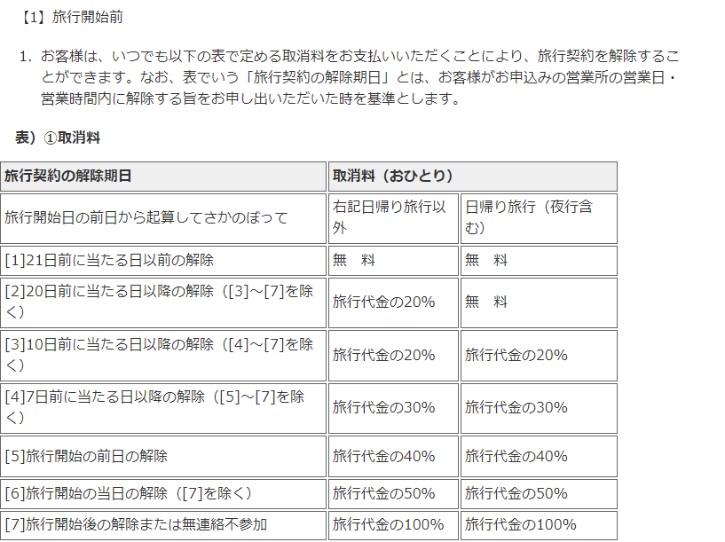
ただし、当該契約内容の変更のためにその提供を受けなかった旅行サービスの提供に対して、取消料、違約料その他の既に支払い、又はこれから支払わなければならない費用はお客様の負担とします。
当社は運送・宿泊機関等の利用人員により旅行代金が異なる旨をパンフレット等に記載した場合において、旅行契約の成立後に、当社の責に帰すべき事由によらず当該利用人員が変更になったときは、パンフレット等に記載したところにより旅行代金の額を変更することがあります。
12.お客様の交替
お客様は、当社の承諾を得て旅行契約上の地位を別の方に譲渡することができます。この場合、当社所定の用紙に所定の事項を記入のうえ手数料（お一人様につき1,000円+消費税）とともに当社らに提出していただきます。（既に航空券等を発行している場合には、別途再発券等に関わる費用を請求する場合があります。）
旅行契約上の地位の譲渡は当社の承諾があった時に効力が生ずるものとし、以後、旅行契約上の地位を譲り受けた方は、お客様の当該旅行契約に関する一切の権利及び義務を継承するものとします。なお、当社は交替をお断りする場合があります。
13．お客様による旅行契約の解除

Slide 10
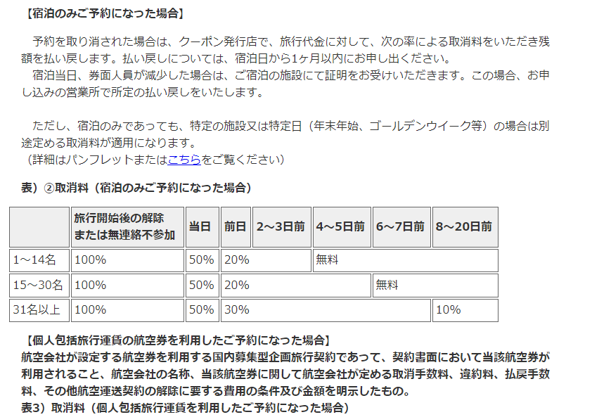
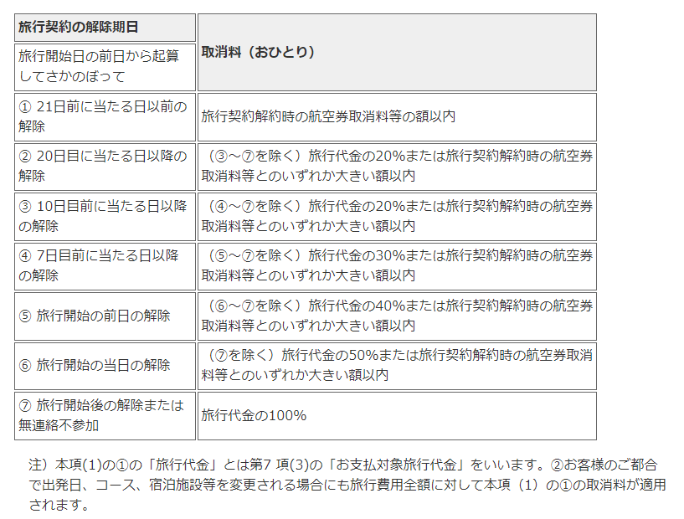

Slide 11
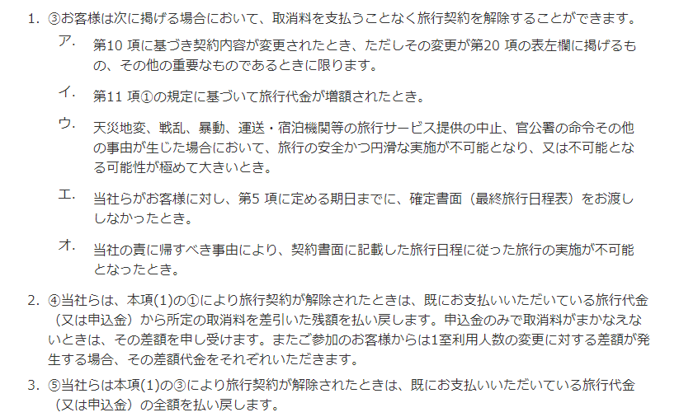
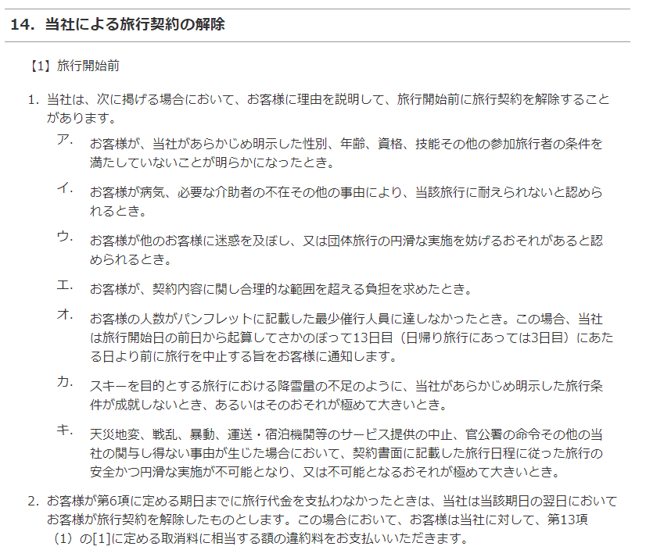
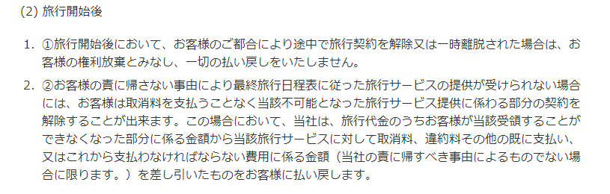
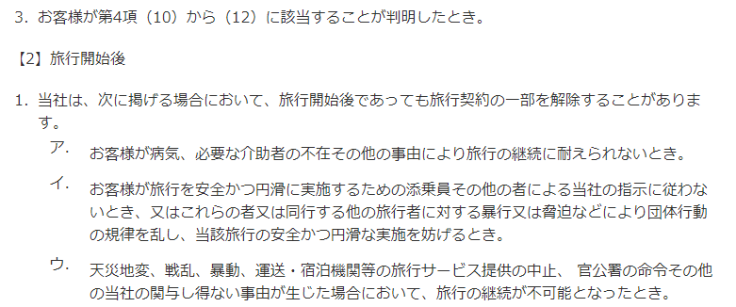

Slide 12
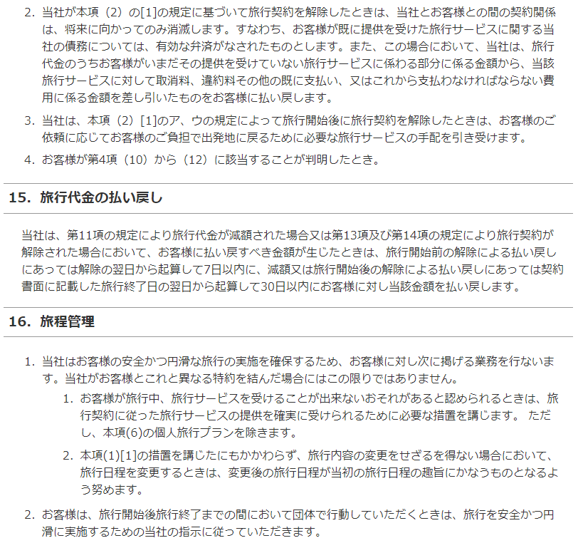
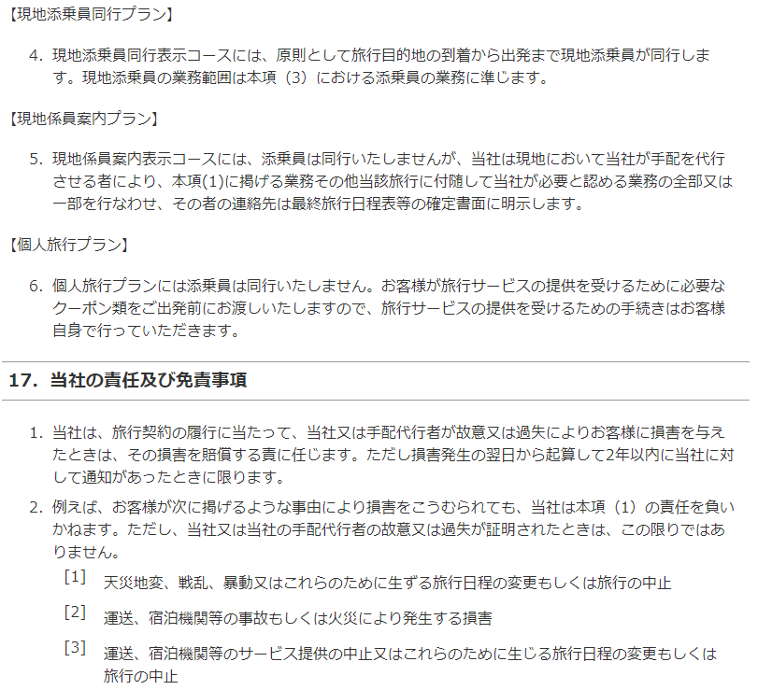

Slide 13
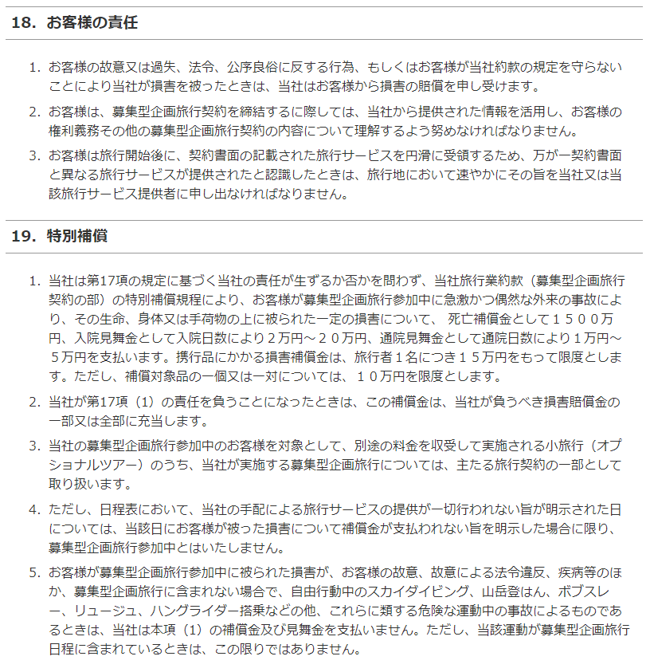

Slide 14
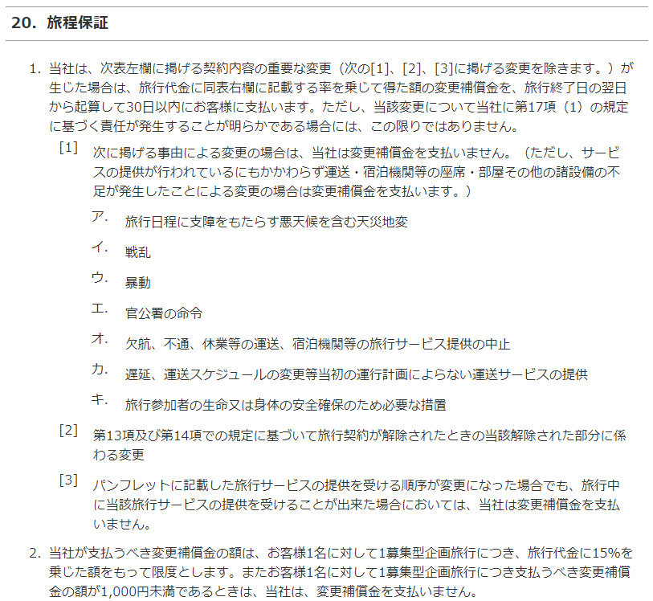
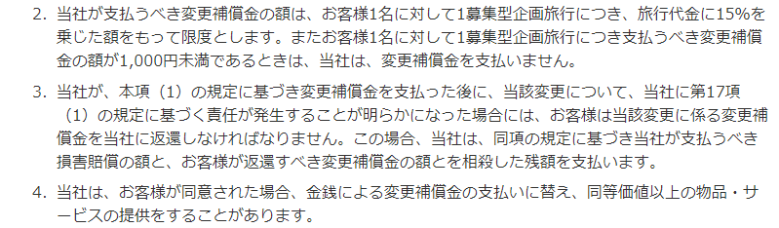

Slide 15
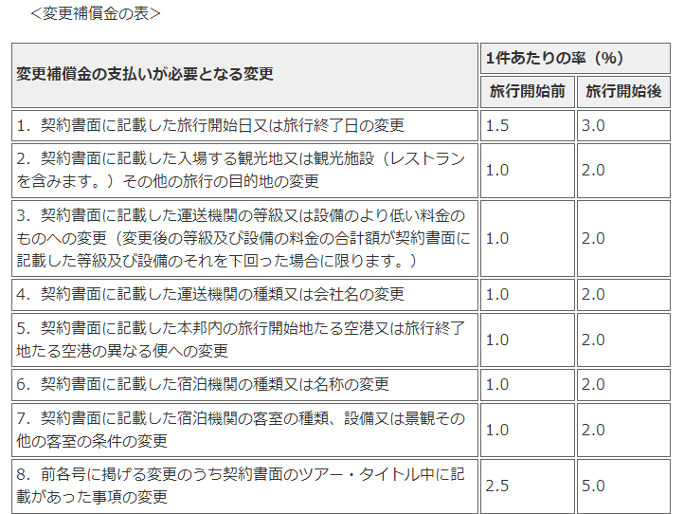
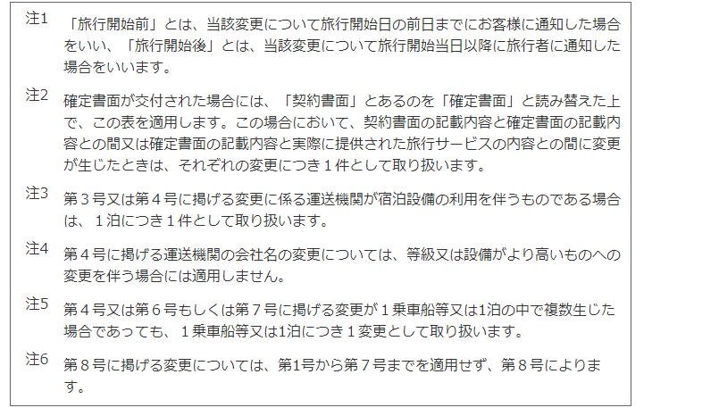

Slide 16
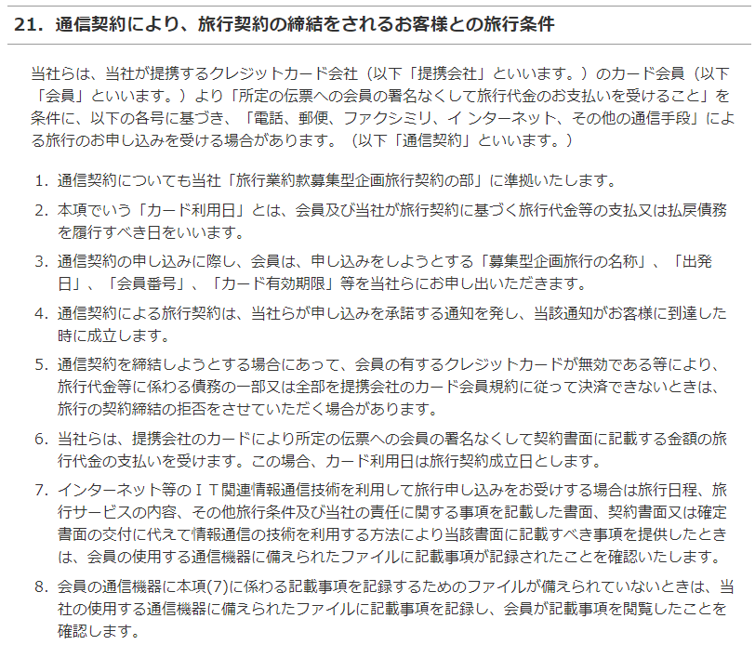
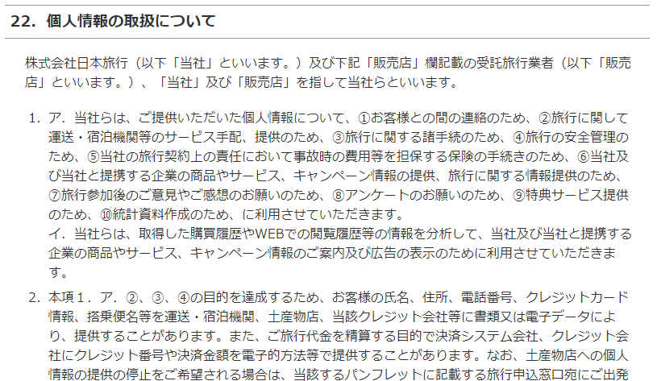
林部旅行

Slide 17
情報の提供の停止をご希望される場合は、当該するパンフレットに記載する旅行申込窓口宛にご出発の10日前までにお申し出ください。（注：10日前が土・日・祝日の場合はその前日までにお申し出ください。）
3.当社及び当社グループ各社はお客様からご提供をいただいた個人情報のうち、氏名、住所、電話番号、メールアドレス等の連絡先を、各社の営業案内、キャンペーン等のご案内のために、共同して利用させていただきます。共同利用する個人情報は、当社が責任を持って管理します
なお当社の個人情報の取り扱いに関する方針等の詳細、当社グループ会社の名称については、当社の店頭又はホームページ(https://www.hayashibe-tps.com)のプライバシーポリシーにてご確認をお願いします。
当社は、個人情報の取扱を委託することがあります。
お客様は、当社の保有する個人データに対して開示、訂正、削除、利用停止等の請求を行うことができます。問合せ窓口は訂正のみ販売店、それ以外は本社お客様相談室となります。
一部の任意記入項目にご記入いただけない場合、未記入の項目に関連するサービスについては、適切にご提供できないことがあります。
個人情報保護管理者 林部香織

